Slide 1
AVSTRIJSKA ČITALNICA UNIVERZITETNE KNJIŽNICE MARIBOR
ÖSTERREICH-BIBLIOTHEK DER UNIVERSITÄTSBIBLIOTHEK MARIBOR
Mateja Škofljanec
mateja.skofljanec@uni-mb.si

Slide 2
AVSTRIJSKE ČITALNICE
od leta 1989 v državah vzhodne in jugovzhodne Evrope,
trenutno 56 Avstrijskih čitalnic,
posredovanje informacij in gradiva o avstrijski književnosti, zgodovini, politiki, umetnosti (v vseh skupaj okoli 340.000 enot),
ustanove gostiteljice večinoma knjižnice ali univerze,
svetovalne institucije (avstrijsko Ministrstvo za evropske in mednarodne zadeve, Kulturni forumi, Center za vzhodno in jugovzhodno Evropo Deželne akademije Spodnje Avstrije, Avstrijsko literarno združenje)

Slide 3
DIE ÖSTERREICH-BIBLIOTHEKEN
seit 1989 in den Ländern Öst- und Südosteuropas,
derzeit 56 Österreich-Bibliotheken,
vermitteln Informationen und Materialien über Literatur, Geschichte, Kunst, Politik Österreichs (in allen zusammen rund 340.000 Bücher),
Gastinstitutionen sind meistens Bibliotheken und Universitäten,
Betreuungsinstitutionen (Bundesministerium für europäische und internationale Angelegenheiten, Kulturforen, Zentrum Ost- und Südosteuropa, Österreichische Gesellschaft für Literatur…),

Slide 4
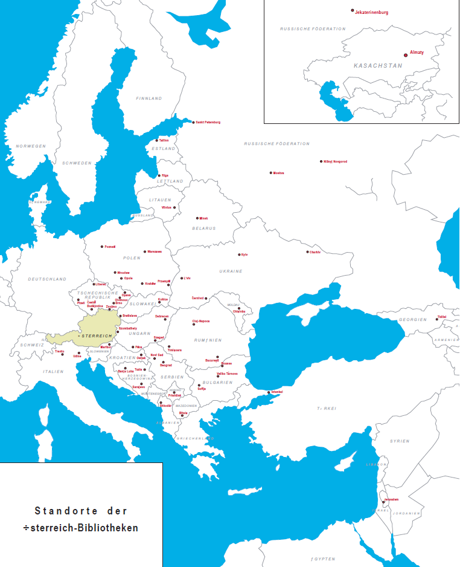

Slide 5
AVSTRIJSKA ČITALNICA MARIBOR
ustanovljena oktobra 1990 kot tretja najstarejša od današnjih 56 Avstrijskih čitalnic in oktobra letos praznuje svoj 20. “rojstni dan”,
odprla sta jo takratna zunanja ministra Alois Mock in Dimitrij Rupel,
v zbirki se trenutno nahaja okoli 7.500 enot gradiva, ki so vnesena v lokalni katalog UKM kot tudi v vzajemni katalog COBIB,

Slide 6
DIE ÖSTERREICH-BIBLIOTHEK MARIBOR
im Oktober 1990 als die drittälteste von den heutigen 56 Österreich-Bibliotheken und feiert im Oktober 2010 ihr 20. “Geburtstag”,
von damaligen Außenministern Alois Mock und Dimitrij Rupel eröffnet,
der Bestand zählt zur Zeit rund 7.500 Einheiten und ist im Katalog der Universitätsbibliothek sowie im slowenischen Verbundkatalog COBIB eingeschlossen,

Slide 7
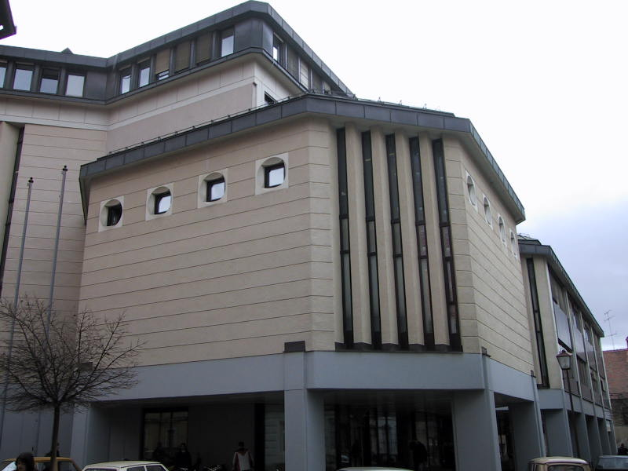

Slide 8
posebna zbirka gradiva in je prostorsko in organizacijsko del Univerzitetne knjižnice Maribor (UKM),
poseben prostor v 3. nadstropju UKM, torej knjižnica v knjižnici,
glavni vsebinski poudarki pri gradivu: avstrijska književnost, literarna in kulturna zgodovina, literarna veda, jezikoslovje, domoznanstvo, nemščina kot tuji jezik, psihologija, umetnost in zgodovina,
okoli 7.500 enot gradiva

Slide 9
ist eine spezielle Sammlung und räumlich und organisatorisch der Universitätsbibliothek (UKM) angegliedert,
ein besonderer Raum im 3. Stock der Universitätsbibliothek, also eine Bibliothek in der Bibliothek,
es haben sich folgende Schwerpunkte herausgestellt: österreichische Literatur, Literatur- und Kunstgeschichte, Literatur- und Sprachwissenschaft, Landeskunde, Deutsch als Fremdsprache, Psychologie, Kunst und Geschichte,
ca. 7.500 Einheiten.

Slide 10
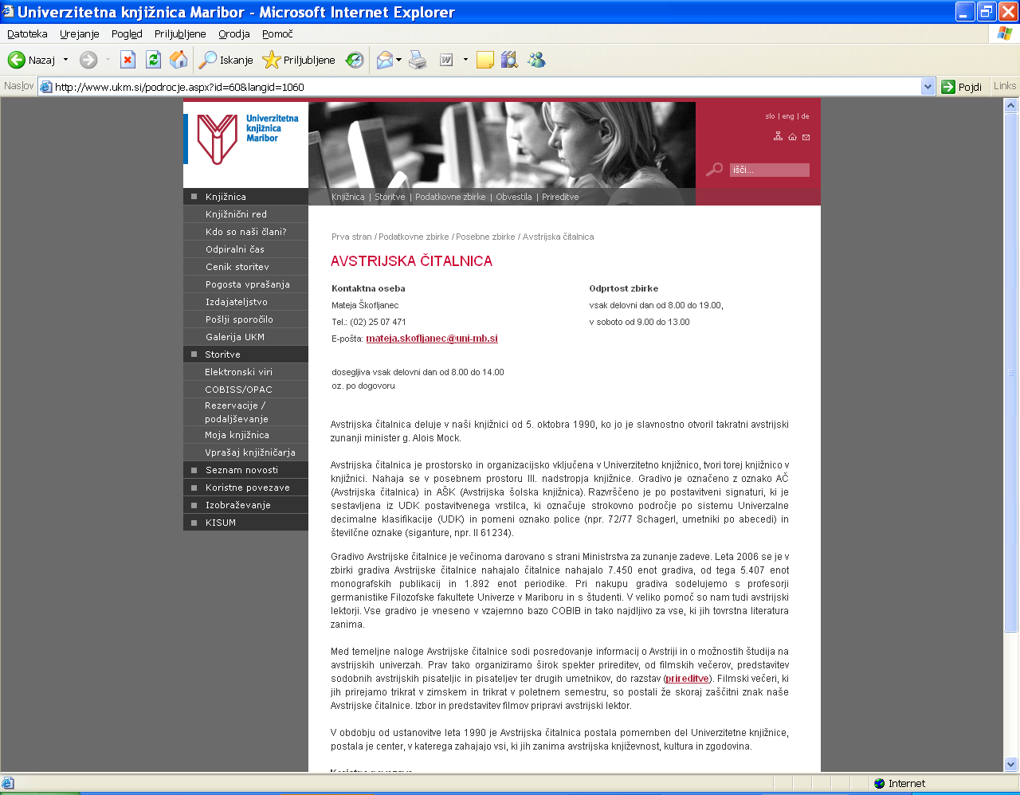
AVSTRIJSKA ČITALNICA UKM NA SPLETU
ÖSTERREICH-BIBLIOTHEK DER UKM IM INTERNET

Slide 11
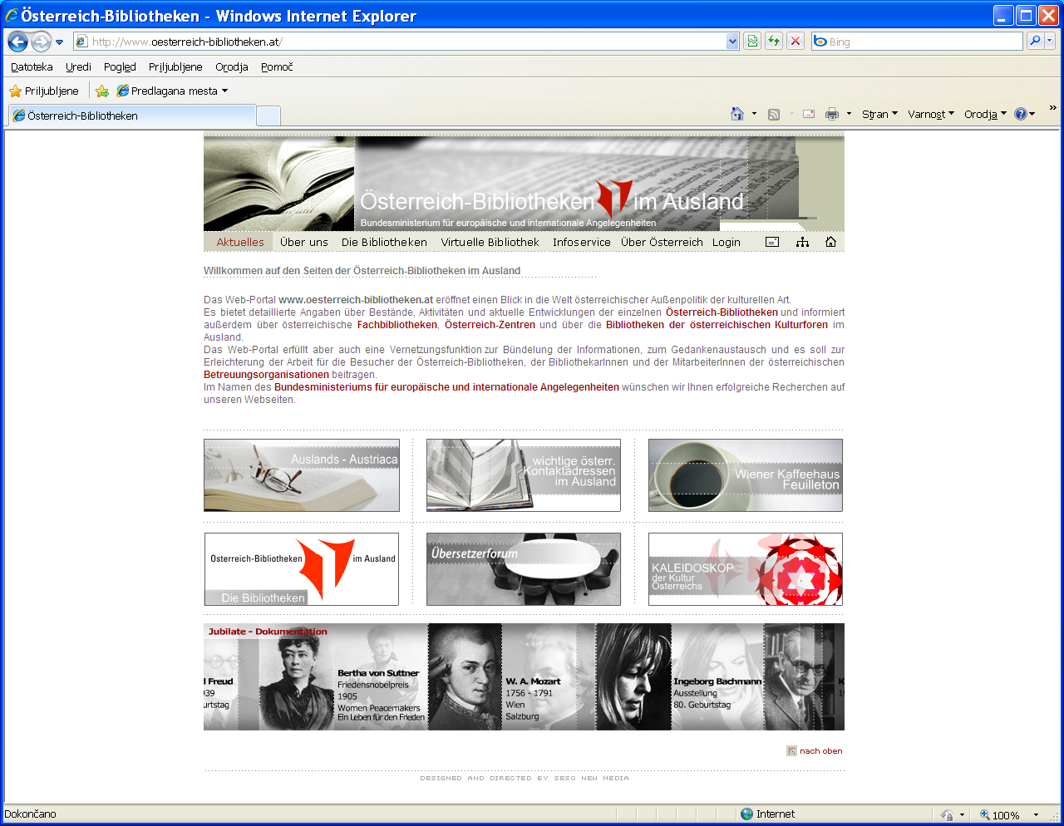
VSE AVSTRIJSKE ČITALNICE NA SPELTU
ALLE ÖSTERREICH-BIBLIOTHEKEN IM INTERNET www.oesterreich-bibliotheken.at

Slide 12
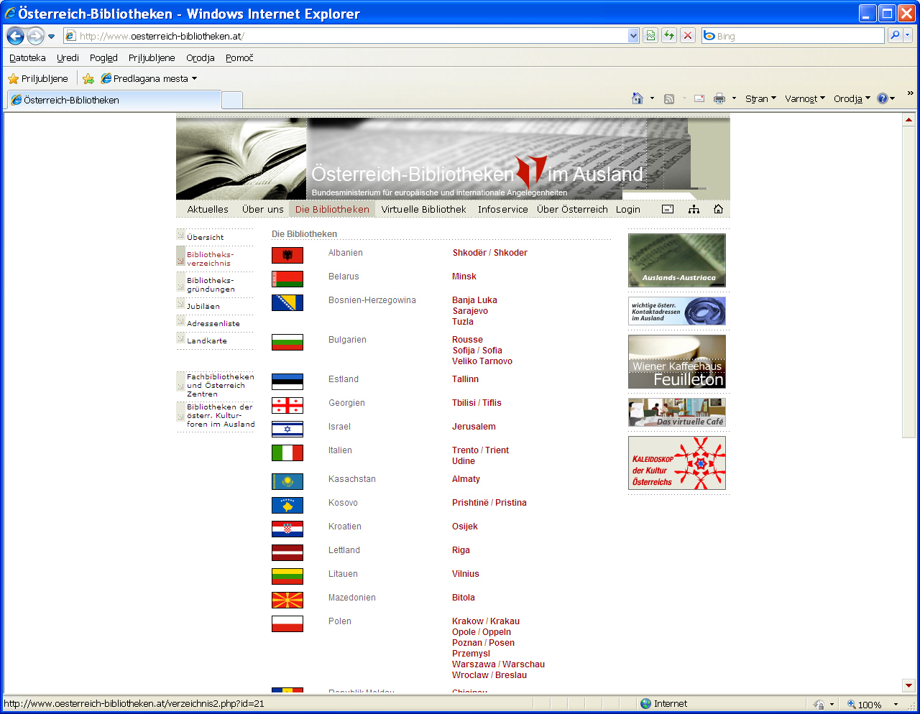

Slide 13
DEJAVNOSTI IN NALOGE AVSTRIJSKE ČITALNICE
MARIBOR
posreduje gradivo in informacije o Avstriji (možnostih študija v Avstriji, o avstrijski književnosti, zgodovini, politiki…)
pripravlja
-filmske večere (sklop filmov s skupnim naslovom Literaturverfilmungen),
-literarne večere (Barbara Frischmuth, Vladimir Vertlib, Martin Walser, Florjan Lipuš, Egyd Gstättner, Alois Brandstetter…),
-tematske prireditve (Freudov dan, Mozartova dneva, Haydnov dan…)

Slide 14
AKTIVITÄTEN UND AUFGABEN DER ÖSTERREICH-BIBLIOTHEK MARIBOR
vermittelt Materialien und Informationen über Österreich (Studienmöglichkeiten in Österreich, österreichische Literatur, Geschichte, Politik…)
organisiert
-Filmabende (Reihe Literaturverfilmungen),
-Autorenlesungen (Barbara Frischmuth, Valdimir Vertlib, Martin Walser, Egyd Gstättner, Alois Brandstetter…),
-thematische Veranstaltungen (Freud-Tag, Mozart-Tage, Haydn-Tag).

Slide 15
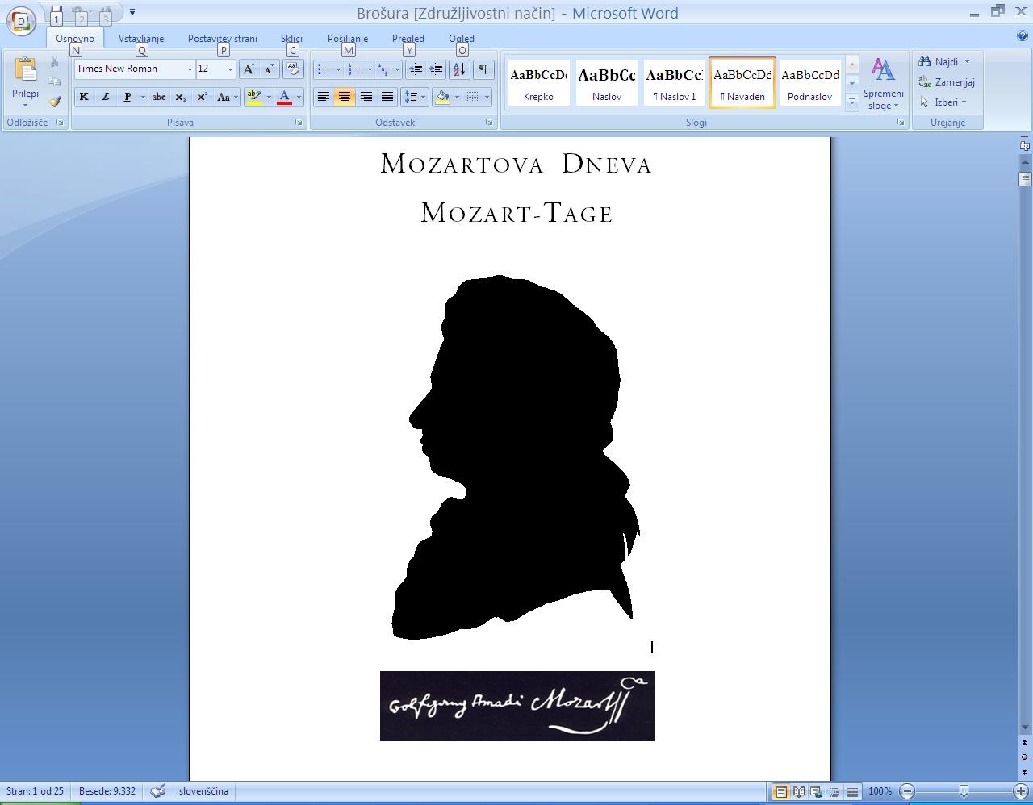

Slide 16
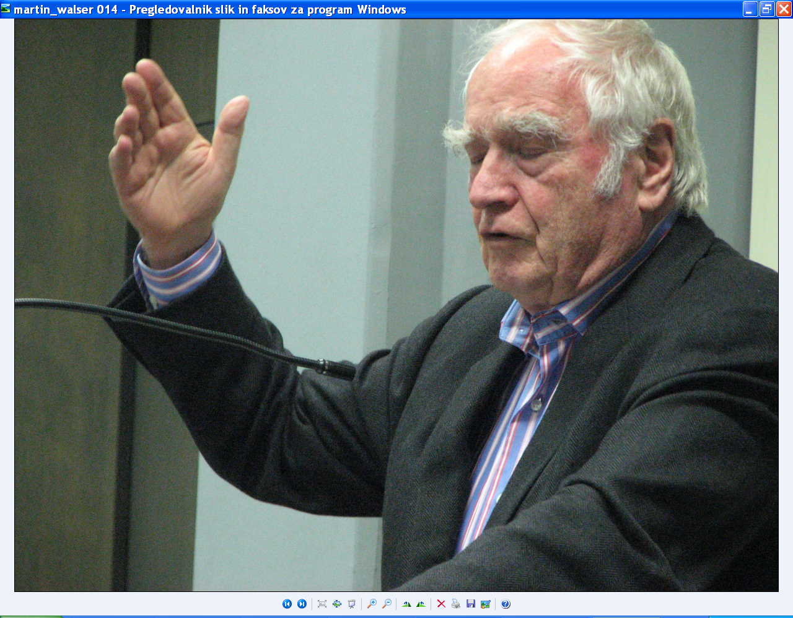

Slide 17
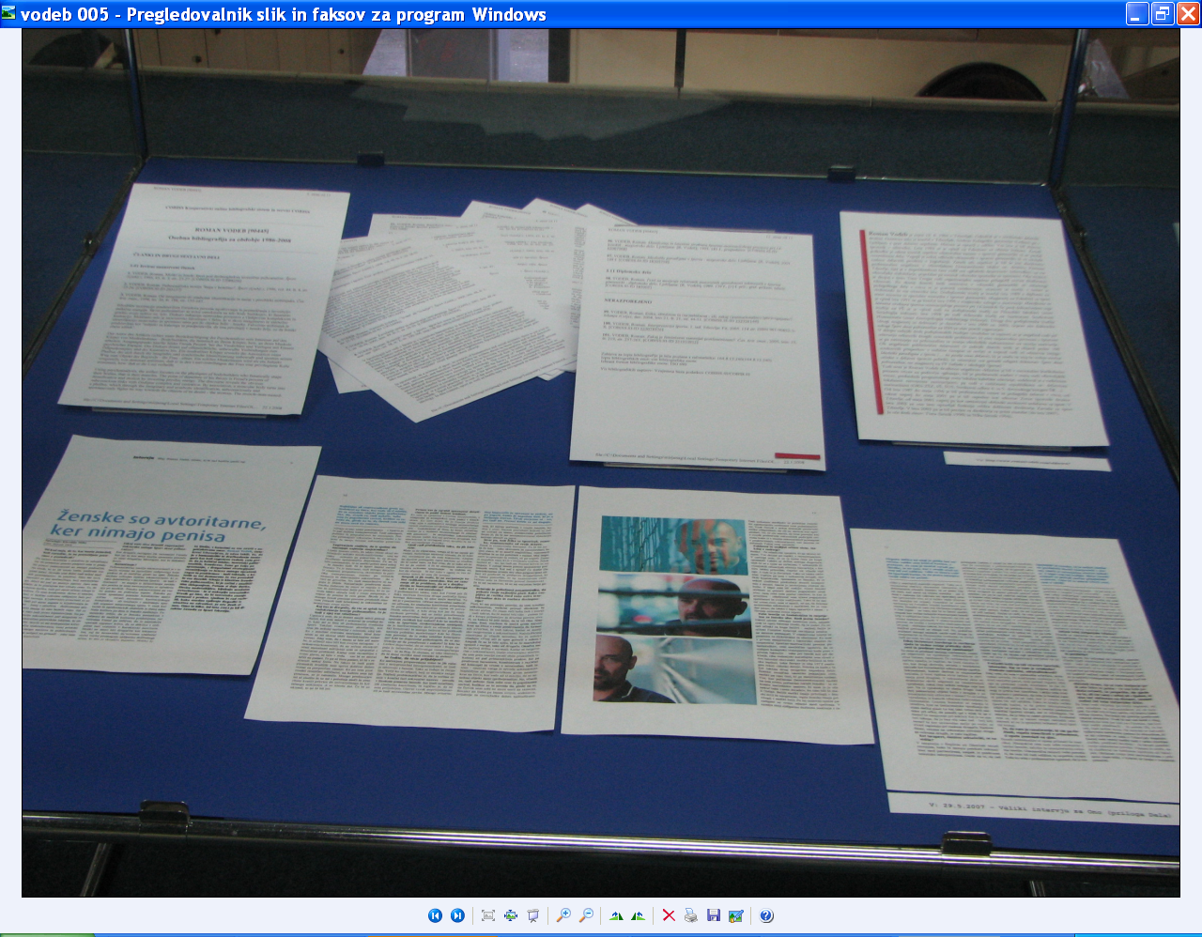

Slide 18
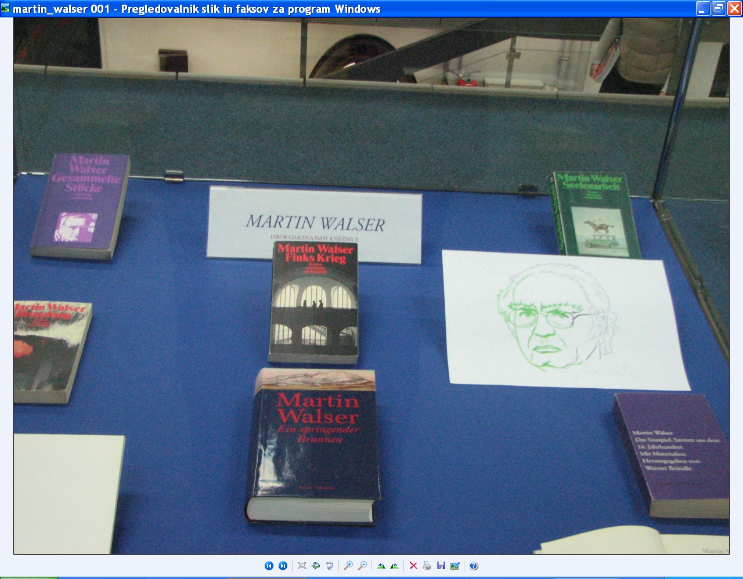

Slide 19
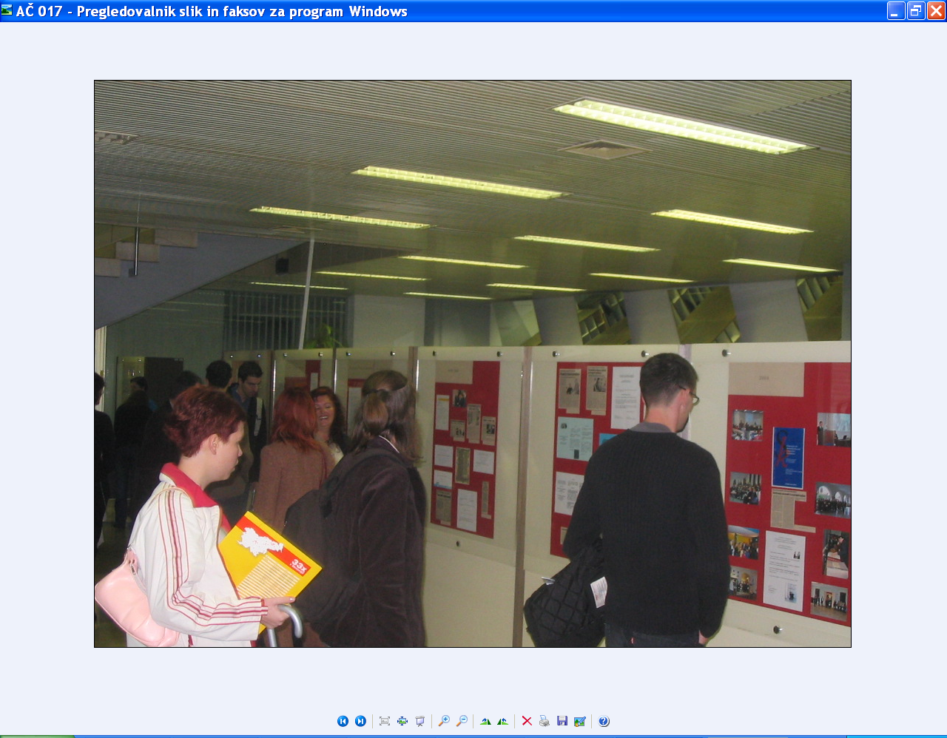

Slide 20
-mednarodne simpozije (Sodelovanje slovenskih in avstrijskih knjižnic 2004, Sodobna nemška in slovenska književnost v Avstriji 2005, Simpozij o Stefanu Zweigu 2006, Robert Walser in Franz Kafka simpozij 2008, znanstveni kolokvij Kulturni transferji v nemško govoreči regionalni periodiki Habsburške monarhije 1850-1918 2009),

Slide 21
- Internationale Symposien (Kooperation der österreichischen und slowenischen Bibliotheken 2004, Zeitgenössische deutsche und slowenische Literatur aus Österreich 2005, Zweig-Symposium 2006, Robert Walser und Franz Kafka Symposium 2008, wissenschaftliches Kolloquium Kulturelle Transfers in deutschsprachigen Regionalperiodika des Habsburgerreiches 1850-1918 2009),

Slide 22
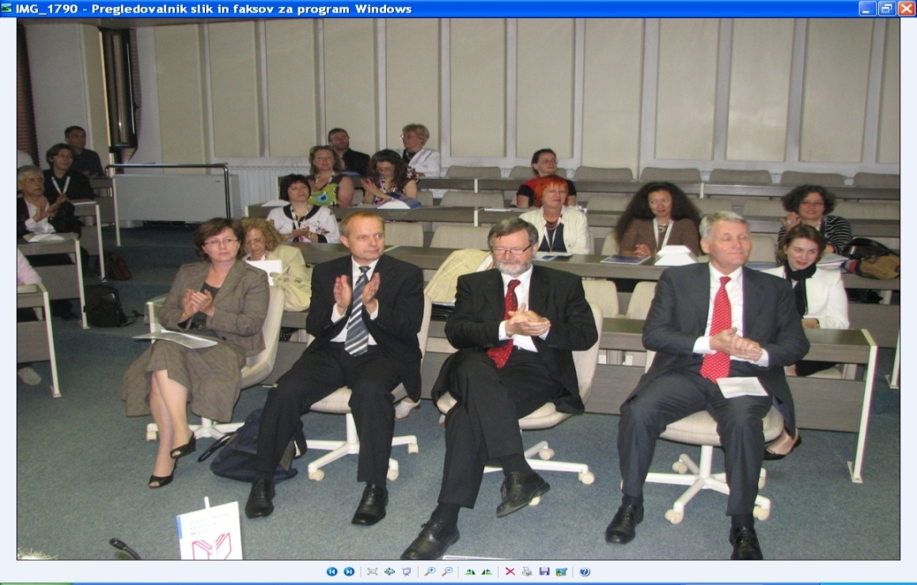

Slide 23
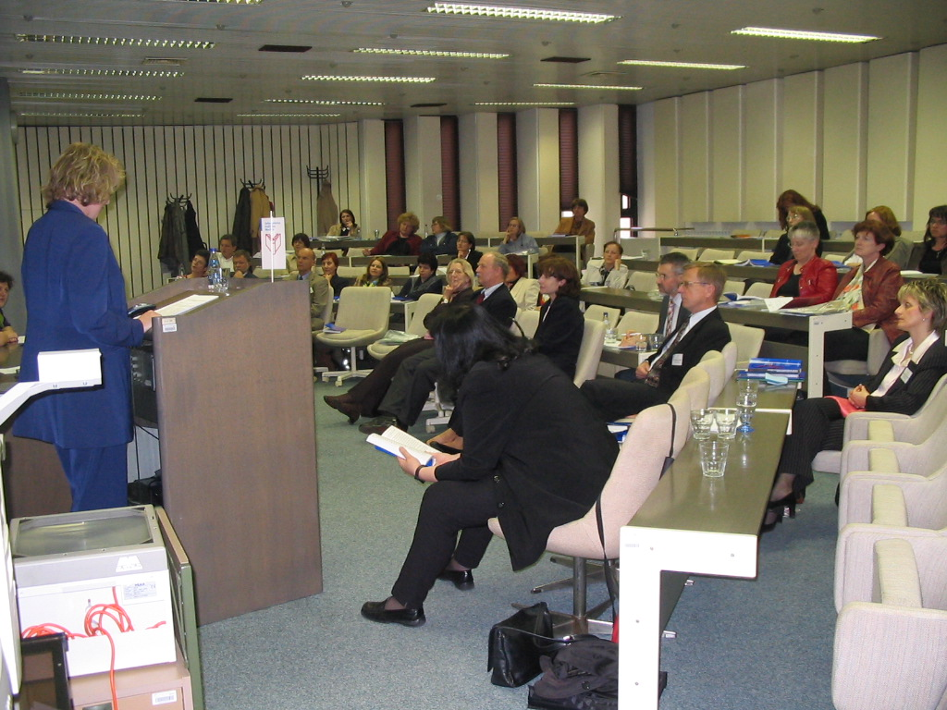

Slide 24
-srečanje vodij Avstrijskih čitalnic iz Estonije, Poljske, Hrvaške, Slovaške in Makedonije 2008 (ob slovenskem predsedstvu EU ter mednarodnem letu medkulturnega dialoga)
-Treffen der Leiter der Österreich-Bibliotheken aus Estland, Polen, Kroatien, Slowakei, Mazedonien 2008 (anlässlich der slowenischen EU Präsidentschaft und des Europäischen Jahres des Interkulturellen Dialogs)

Slide 25
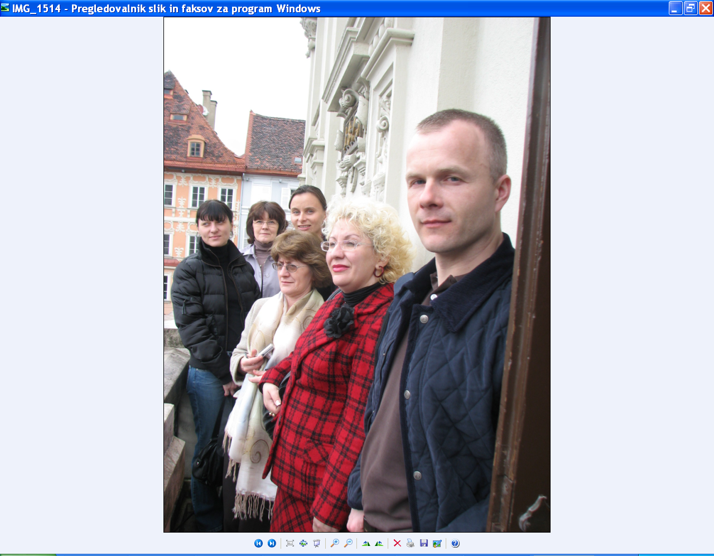

Slide 26
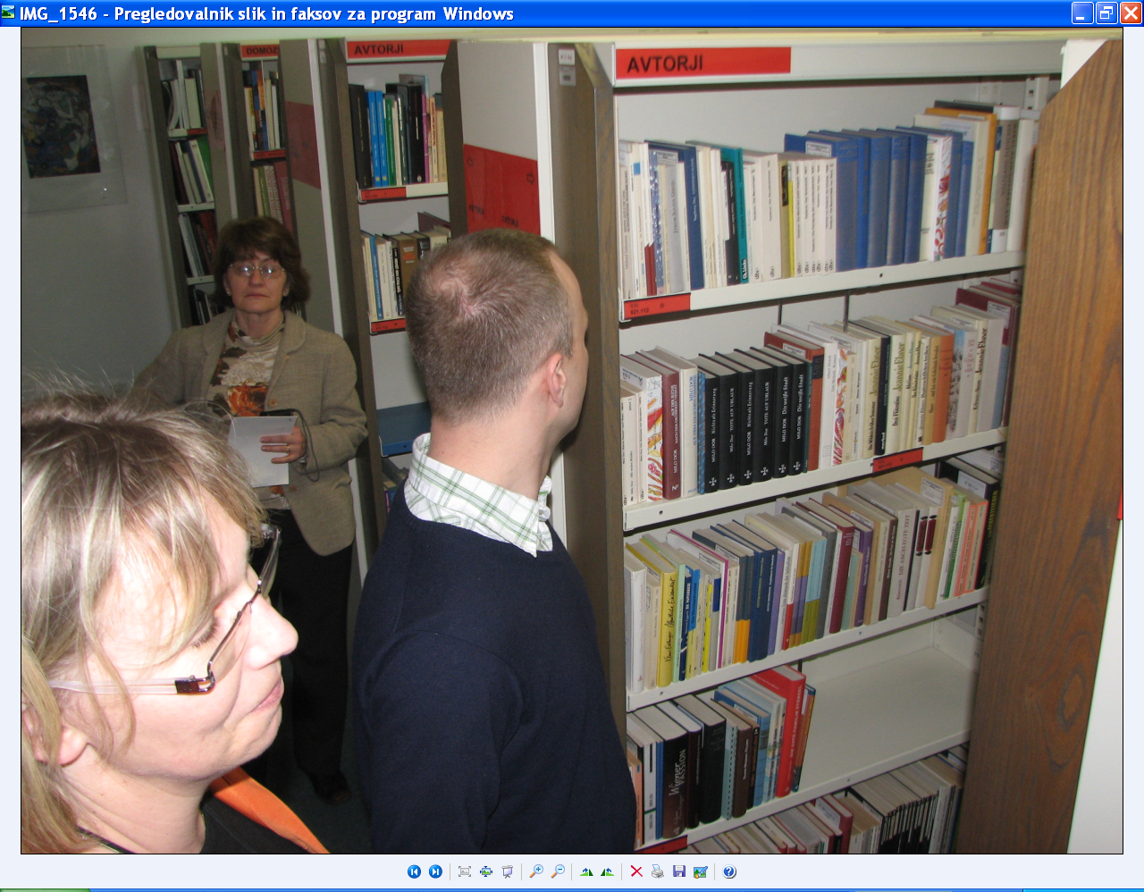

Slide 27
Pri projektih sodelujemo z različnimi partnerji, naši najpomembnejši pa so:
-Kulturni forum Veleposlaništva R Avstrije,
-avstrijsko Ministrstvo za evropske in mednarodne zadeve,
-Oddelek za germanistiko Filozofske fakultete v Mariboru,
-Oddelek za prevodoslovje Filozofske fakultete v Mariboru,
-Center za vzhodno in jugovzhodno Evropo Deželne akademije Spodnje Avstrije,
-Avstrijski inštitut Ljubljana (ÖSD),
-Avstrijsko literarno združenje,
-idr.

Slide 28
Bei den Projekten arbeiten wir eng mit verschiedenen Institutionen zusammen und unsere wichtigsten Partner sind:
- Kulturforum Ljubljana,
- Ministerium für europäische und internationale Angelegenheiten in Wien,
- Zentrum Ost-/Südosteuropa der NÖ Landesakademie,
Abteilung für Germanistik der Philosophischen Fakultät in Maribor,
Institut für Translationswissenschaft der Philosophischen Fakultät in Maribor,
Österreich-Institut Ljubljana (ÖSD),
Österreichische Gesellschaft für Literatur,
und andere.

Slide 29

ZA KONEC…
-Avstrijska čitalnica Univerzitetne knjižnice Maribor je pomemben center za promocijo Avstrije, meddržavnega sodelovanja in ne nazadnje za promocijo učenja in poučevanja nemščine kot tujega jezika.
-povabilo na mednarodni simpozij Slovenija_Avstrija: kulturni stiki 25. – 27. 11. 2010

Slide 30
ZUM SCHLUSS…
-Österreich-Bibliothek der Universitätsbibliothek ein bedeutendes Zentrum für die Promotion Österreichs, der zwischenstaatlichen Kooperation und nicht zuletzt von Deutsch als Fremdsprache.
-Einladung zum internationalen Symposium Österreich_Slowenien: kulturelle Begegnungen.

Slide 31

HVALA ZA POZORNOST!
DANKE FÜR IHRE AUFMERKSAMKEIT!

